Slide 1

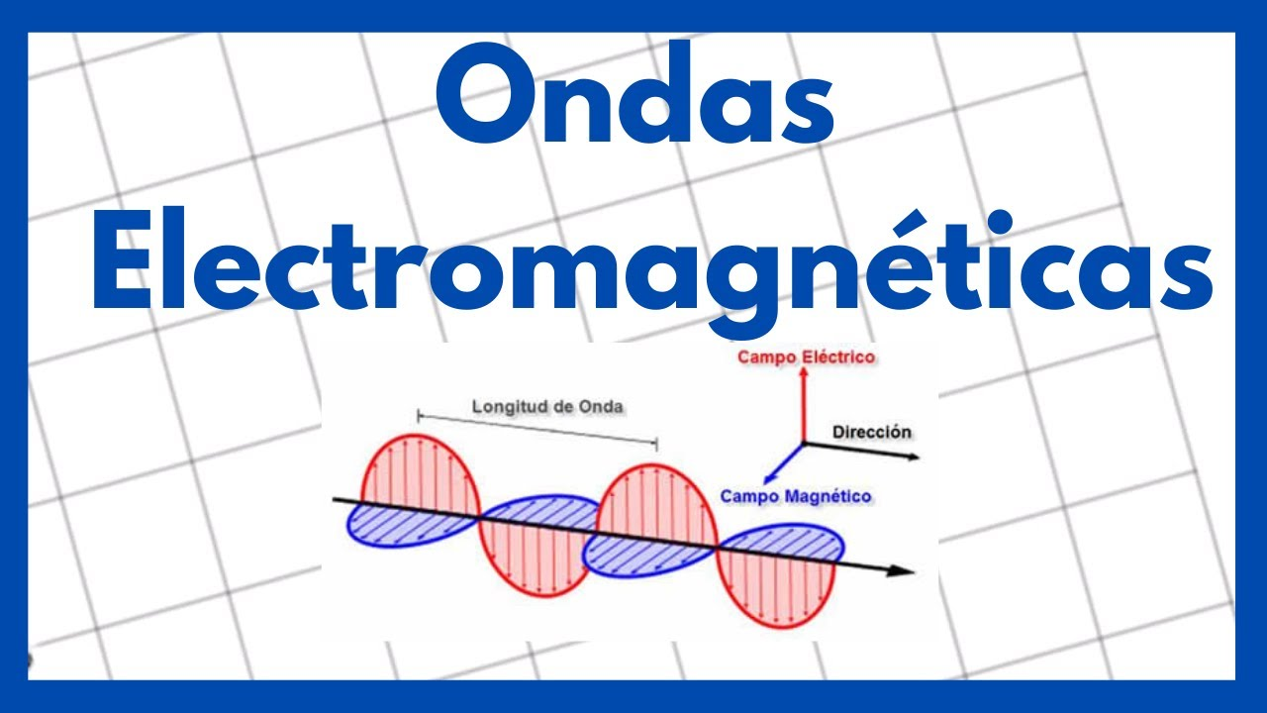
FÍSICA
I.E.T. MODELIA
LICENCIATURA EN CIANCIAS NATURALES Y EDUCACIÓN AMBIENTAL.
UNIVERSIDAD DEL TOLIMA
Lina Muñoz
Irene Rodríguez

Slide 2
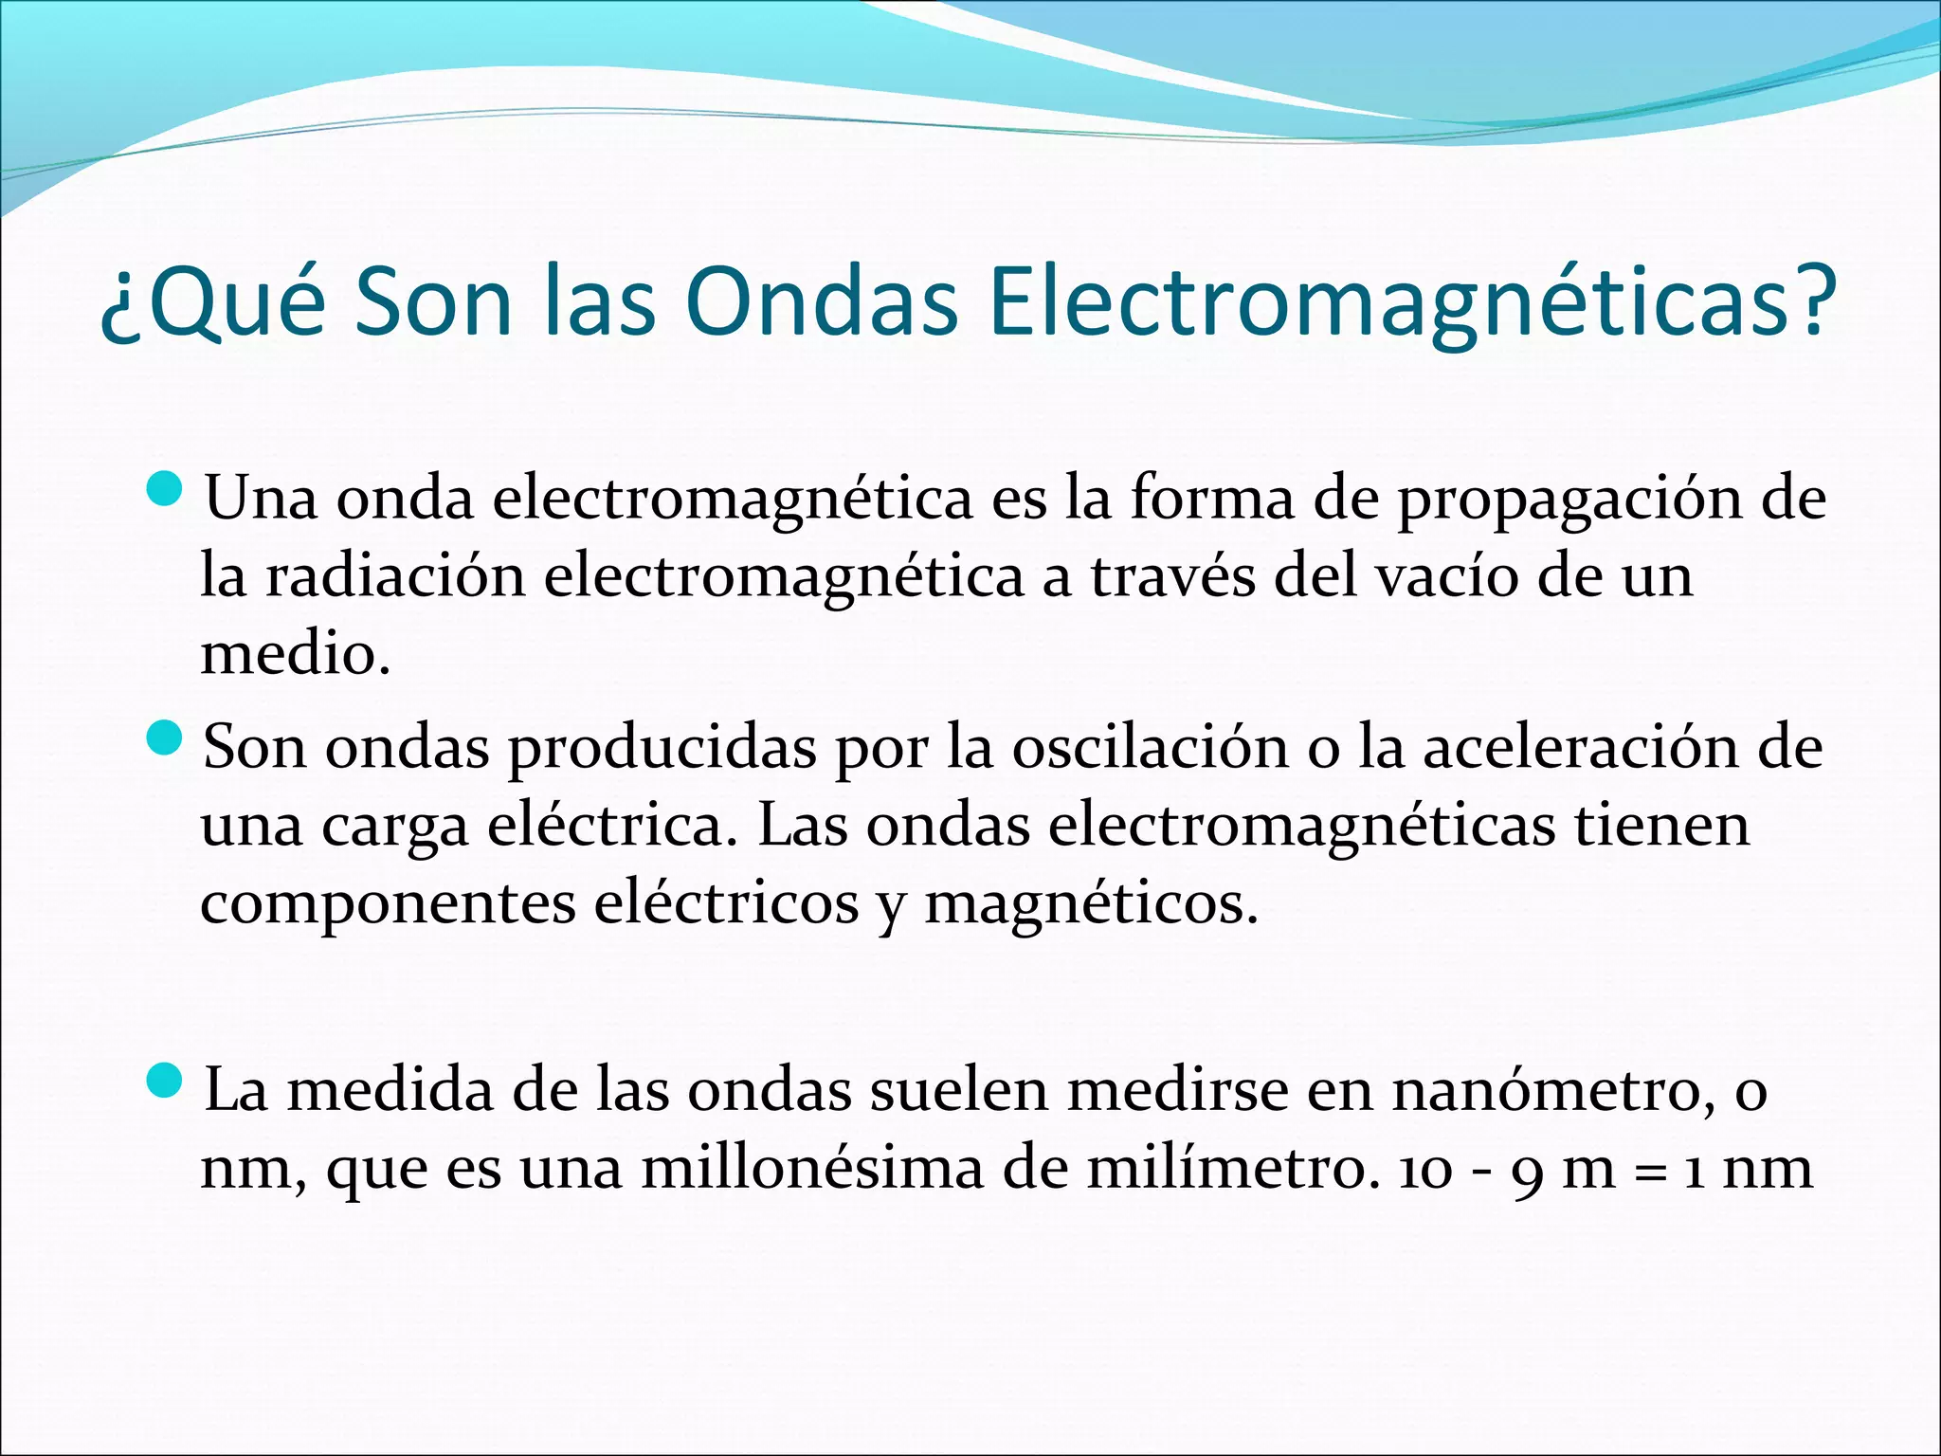

Slide 3
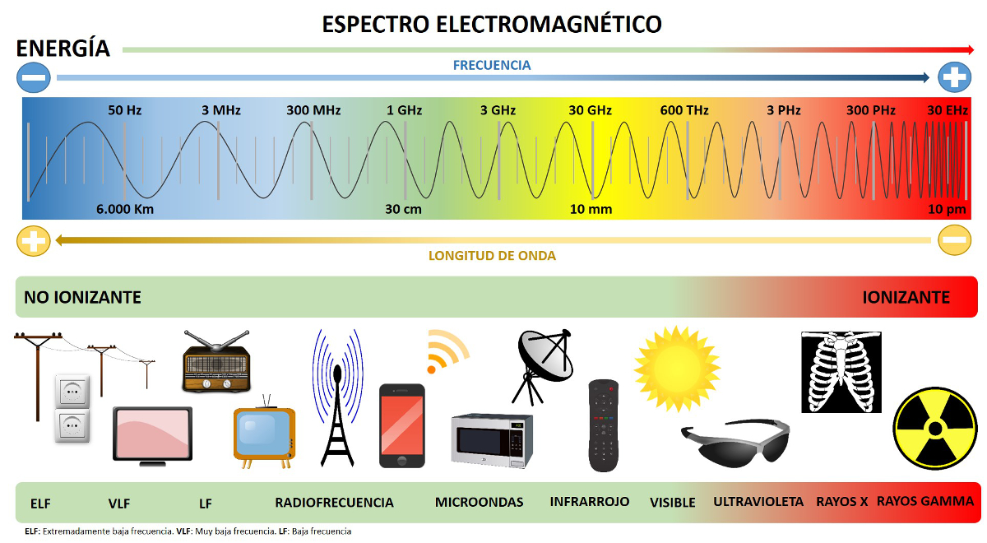

Slide 4
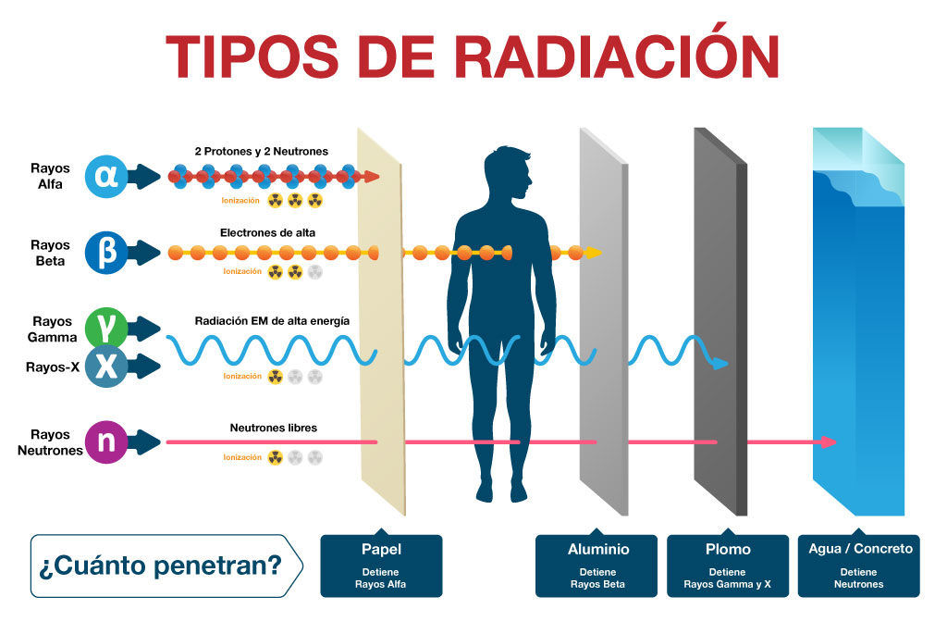

Slide 5
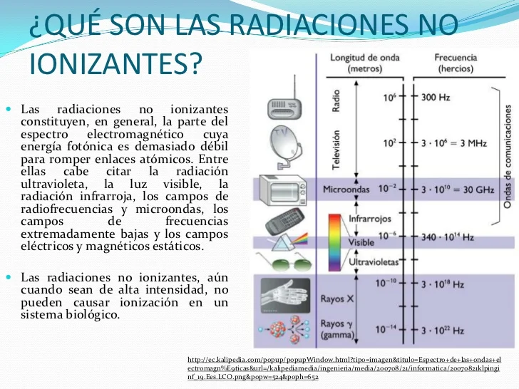

Slide 6
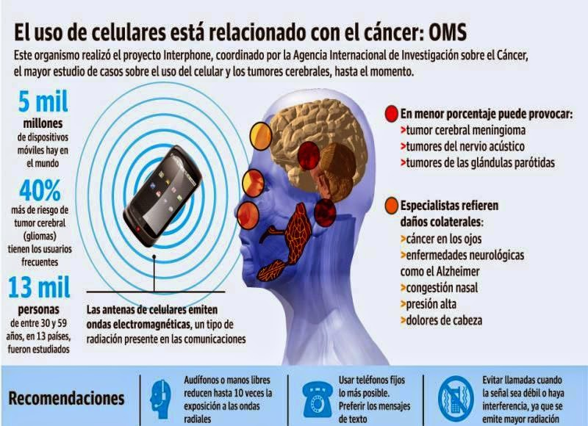

Slide 7
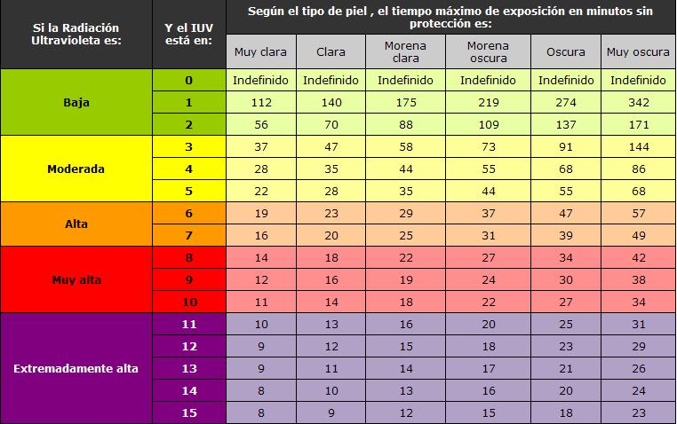

Slide 8
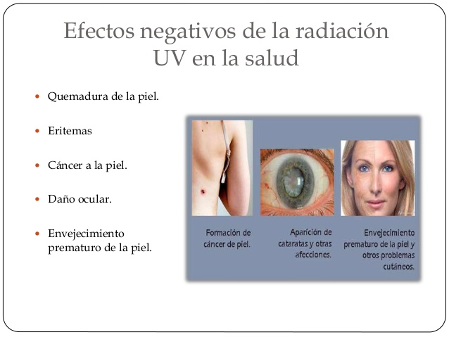

Slide 9
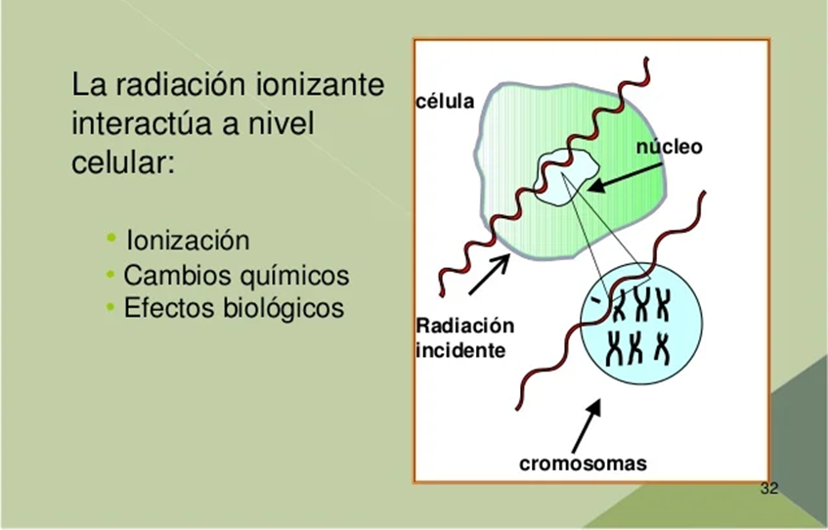
LAS RADIACIONES IONIZANTES
como su nombre indica, tienen la capacidad de producir ionizaciones en los átomos con los que interaccionan debido a su alta energía. Así, estas radiaciones pueden alterar las estructuras químicas de las moléculas que forman las células de nuestro organismo. Si la molécula alterada es importante para el funcionamiento de la célula, como es el caso del ADN (ácido desoxirribonucleico), habrá consecuencias nocivas para la célula. Dependiendo, entre otros factores, de la dosis de radiación el daño producido será de mayor o menor gravedad, lo que a su vez determinará el tipo de efecto que puede producirse en el organismo.

Slide 10
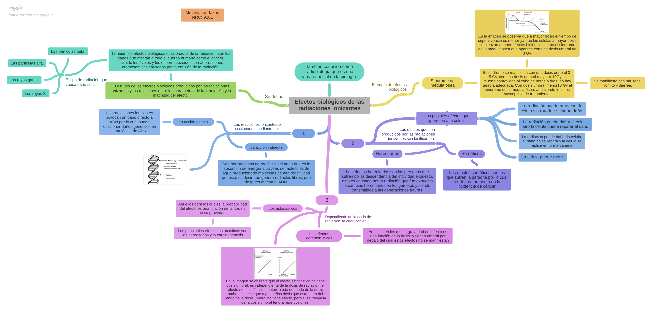

Slide 11
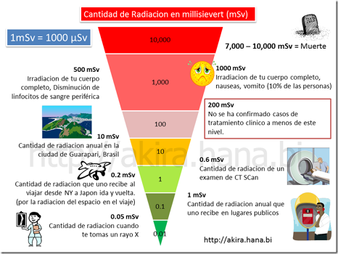

Slide 12
Gracias por su atención !

